Slide 1
九
与基督联合：改革宗
与路德宗观点的比较

Slide 2
我们先来看罗马天主教神学对早期的宗教改革神学的反对观点。
罗马天主教神学家认为宗教改革神学犯了一个很基本的错误：
基于唯独恩典、唯独信心、唯独基督而带来的称义，天主教神学家认为改教家们在教导反律法主义(antinomianism; against law)。

Slide 3
而改教家们则认为天主教神学混淆了称义和成圣。事实上，天主教将称义化约为了成圣。
对天主教而言，称义不存在于基督的义归算给我们，而我们凭信心接受；称义存在于义的注入以至于我们成为内在性的义人。由此，我们的称义包含了一个一生要活出义行的过程。

Slide 4
在天主教神学中，称义存在于耶稣的义的注入和一个在神面前不断增长义的这样一个过程。
天主教认为堕落的人需要上帝在洗礼中赋予的超然的恩典，否则不能做任何事情取悦上帝。
那么一个人如何被称义呢？

Slide 5
他借着洗礼这个圣礼获得义的注入，这是第一次称义；之后，借着在洗礼之后所活出的善行再次称义，这是第二次称义。
称义可以说是从第一次称义到第二次称义的过程。

Slide 6
天特会议Canon 4:
如果任何人说人要么唯独是靠基督的义的归算，要么是靠罪的免除而称义…… 或者说我们得以称义的恩典仅仅是上帝的恩惠，那么他当被除教。

Slide 7
Canon 5:
如果有人说使人称义的信心仅仅是对因着基督的缘故而除罪的神圣恩典的信靠；或说唯独凭借这信心我们就被称义，那么他当被除教。

Slide 8
所以，这里的问题是如何将称义和成圣关联起来，而又不将二者混淆。给定因信称义，如何有意义的诠释成圣。
加尔文的进路就是与基督联合的教义。

Slide 9
加尔文的救恩论中与基督联合的结构性的重要意义
加尔文：
首先，我们必须晓得，只要基督在我们之外，也就是我们与他分离，那么他为人所受的苦，所完成的救恩于我们而言都是无用和无价值的。
（Book 3, 1, 1）

Slide 10
我们凭着信心领受…… 借此，我们便享有基督和他里面一切的恩惠。
（Book 2, 1,1）
加尔文的意思很简单：没有与基督的联合，就没有任何救赎的恩惠。

Slide 11
加尔文明确地说，我们是依靠与基督信心的联合而享有一切救赎的恩惠；二者信心的联合是由圣灵奥秘的大能所做成的。
意即，圣灵是基督与我们有效联合的纽带。

Slide 12
这里的要点在于：与基督联合是加尔文的救恩论的统领性的框架。
这是一个根本性的原则，为其他的相关教义提供了大的框架和结构。

Slide 13
加尔文与基督联合的教义中上帝恩典的双重性
我们具体来看加尔文如何理解与基督联合而包含的恩惠。

Slide 14
借着参与到基督里面，我们原则性地接受了双重的恩典。一方面，借着基督的毫无瑕疵，我们得以与上帝和好，在天上我们将有一位慈父而不是审判者。另一方面，因着被基督的灵洁净，我们得以开始努力过圣洁的生活。

Slide 15
简单地说，加尔文论证说与基督联合包含两种基本的祝福：
1. 重生（regeneration）：一个包含了所有福分的广义的范畴（包括更新和改变，比如新生命的开始，成圣，保守，得荣耀）

Slide 16
这些祝福改变人在神面前内在的状态；
包括在罪人的里面的主体性的转变。
这些福分回答了罪人被罪玷污的问题。

Slide 17
2.和好(reconciliation)：这个范畴是关乎人在神面前的律法性的地位的。
与上帝和好包括上帝成为慈父而不是忿怒的审判者。这当中包含的福分包括称义和得儿子的名分。

Slide 18
这些福分改变的是人在上帝面前的外在状态。
这包括的是客观的地位性的宣称而不是状态的主观转变。
这些福分回答的是人在上帝面前的负罪性的问题。

Slide 19
对加尔文而言，这双重的恩典都包含在与基督联合之中。
问题在于，这些福分是如何彼此关联的？

Slide 20
加尔文的回答是这两类基本的救赎的福分是可以区分但不可以分割的（distinct but inseparable），是在与基督联合的时候同时（simultaneously）得到的。

Slide 21
确实是这样，那就是我们在基督里被称义是借着上帝的怜悯；然而同样真实而确定的是，所有被称义的人都是被主所恩召的，使得他们可以活出与蒙召的恩相称的生活。所以忠心的人当拥抱主基督，而不仅仅是称义，也包括成圣。因为基督被给予我们是为了这整全的目的，以免他们以其残缺不全的信将基督分离。

Slide 22
正如基督不能被撕为碎片，所以我们在他里面所得到的也是相连而不可分割的，即称义和成圣是紧密连结不可分割的。
简单来说，称义和成圣仍然是可以区分的，但它们却因着同是与基督联合而来的福分而有着不可割裂的关联和同时性的领受的关系。

Slide 23
而加尔文对于将称义和成圣构建为可区分却不可分割的在基督里的福分完全源自他对于基督不可被撕裂为碎片的原则性的看法。
加尔文对与林前1：30也有论述
30 但 你 们 得 在 基 督 耶 稣 里 ， 是 本 乎 神 ， 神 又 使 他 成 为 我 们 的 智 慧 、 公 义 、 圣 洁 、 救 赎 。

Slide 24
在这里，让我们的关注点落在公义和圣洁（sanctification，即成圣）。尽管我们可以区分它们，基督却不可分割地包含着它们。你想要获得在基督里的义吗？你必须先拥有基督；然而你不可能拥有基督却不同是拥有基督里面的圣洁，因为基督不可能被割裂为碎片。

Slide 25
因此，因为主是唯独借着他自己来给予我们这些福分，他就必然同时性地给予它们，一个福分从不会与另一个分离。因此，我们可以很清晰地看到，我们并非全无行为而被称义，同时也绝非靠着行为称义。因为基督使我们称义，在与他的联合中，成圣与称义都包含在其中。

Slide 26
保罗说基督成为我们的公义，他的意思是我们是凭着基督而被上帝所接受，他的死偿了我们的罪，他的顺服算为我们的义。因为信心的义存在于罪的免除和恩典性的接纳中，我们在基督里得到这一切。

Slide 27
然而保罗也称基督为我们的圣洁，他的意思是我们这些就本性而言原本不圣洁的被他的圣灵更新得以圣洁。由此，我们可以说，我们不会简单地因信称义却不同时过圣洁的生活。因为这些恩典的果子是彼此关联的，它们之间有无法割断的纽带，以至于想要尝试割裂它们的人其实是在割裂基督。

Slide 28
因此，想要借着基督被称义的人要知道，如若脱离与基督联合以及由此而来的成圣，他无法实现他的目的。
在加尔文看来，与基督联合同时性地包含可区分却不可分割的称义和成圣。

Slide 29
问题：好像加尔文说的成圣和我们通常理解的成圣不太一样？

Slide 30
两种成圣的概念：
1. 确定性的成圣(definitive sanctification)
确定性的成圣包含借着与基督联合而带来的与罪的权势之决定性的、不可逆转的决裂。

Slide 31
林前6：11
11 你 们 中 间 也 有 人 从 前 是 这 样 ； 但 如 今 你 们 奉 主 耶 稣 基 督 的 名 ， 并 藉 着 我 们 神 的 灵 ， 已 经 洗 净 ， 成 圣 ， 称 义 了 。

Slide 32
希伯来书10：10
10 我 们 凭 这 旨 意 ， 靠 耶 稣 基 督 ， 只 一 次 献 上 他 的 身 体 ， 就 得 以 成 圣 。

Slide 33
Hebrews 10:
10 And by that will we have been sanctified through the offering of the body of Jesus Christ once for all.

Slide 34
Geerhardus Vos:
这里的动词明显地是从确定性的成圣的角度论述。也就是说，这里成圣概念可以和称义同样地理解：它表述一种圣徒进入的状态。

Slide 35
Vos借着论证到，希伯来书中所包含的成圣的概念既包括罪得洁净的被动性的含义，也包含服事上帝的主动性的含义。这一点，按照希伯来书10：10而言，是一次成全的。
(The Teaching of the Epistle to the Hebrews, 123)

Slide 36
因此，我们必须明白关于成圣的概念在这里被用于发生在基督徒生活伊始的、一次性的、决断性的变化。成圣是在上帝的有效恩召之下的基督徒的特质。因此，脱离圣经的语言模式和概念，经验性地认为成圣完全是渐进性的概念是错误的。

Slide 37
确定性的成圣和与基督联合
我们把对成圣如此的理解置于与基督联合的框架中理解：
成圣是与基督联合的一面；
确定性的成圣帮助我们理解与基督联合中打破罪的权势的一面；
因此，与基督联合和确定性的成圣必然是同时的。

Slide 38
这是加尔文对称义和成圣的神学建构的基本逻辑。这两个概念是同时性地存在于与基督联合之中。
与基督联合带来与亚当的世代的罪的权势的决裂。而这带来的一个引申，除了称义，就是确定性的成圣。

Slide 39
然而，当加尔文不在探讨成圣的确定性和立时性的时候，他所说的成圣是基于称义的基础之上的。
称义是基督教之门得以转动的铰链，所以我们更加地关注它。因为除非你首先明白你与上帝的关系以及祂的审判的本质，你既没有根基来建立你的救恩，也没有根基来向上帝建立你的敬虔。

Slide 40
不过我们知道，对加尔文而言，如果称义基督教之门的铰链，那么与基督联合就是门框，是称义的根基。
但在这里我们要注意的是加尔文说在称义的根基上构建向上帝的敬虔。
回顾罗马天主教对称义的解释：

Slide 41
首先，称义是靠行为赢得上帝的恩宠的过程；
其次，你永远不会知道你是否已经做了足够。
加尔文想要强调的是你可以一方面追求善行，另一方面却知道你在上帝面前得以被接受的根基是归算给你的“基督的义”。

Slide 42
这里面有极强的教牧性的意义。你被从罪的权势下解放出来，成为了顺命的奴仆。你知道上帝是因着基督的义而接受你。因此，你不需要追求善行以赢得上帝的恩宠。你追求善行的同时当知道，是在基督里上帝开始了对你的恩宠。

Slide 43
我们从加尔文基督教要义Book 3的结构来看与基督联合对加尔文的重要性。
Book 3:
第1章：与基督联合在救恩的应用中的中心性
第2章：信心的本质
第3-10章：因信重生，包含成圣
第11-18章：因信称义

Slide 44
注意，加尔文在他的要义中先处理了成圣，后谈及称义。为什么如此做呢？

Slide 45
作为对罗马天主教的回应：
宗教改革神学破坏了对成圣的有意义的探讨，因为其神学是唯独在基督里，唯独因信称义。
而与基督联合使得加尔文如此的建构成为可能。

Slide 46
结论：
首先，加尔文的进路看重与基督联合这个教义的中心性，却没有模糊因联合而来的各样救恩的福分。

Slide 47
其次，加尔文的进路完全是以基督为中心的。所以我们不会在强调各样救恩的福分时忽视了基督。
最后，加尔文与基督联合的神学帮助我们保持救赎史的角度。

Slide 48
西敏大要理问答：
65 问：无形教会的会员，借着基督所享受的特别
恩福有哪些？
答：无形教会的会员，借着基督所享受的是：在荣耀与恩典中，与祂联合并相交团
契

Slide 49
注意，在任何具体的救恩福分被探讨之前，大要理问答首先提出与基督联合并相交团契。
这赋予了与基督联合统领性的、结构性的、框架性的地位，成为了一切其他救恩的福分被探讨的上下文和背景基础。
所以，同样，在大要理问答这里我们看到的是救赎史角度的考量。

Slide 50
66问：选民所享有的「与基督联合」，是指什
么？
答：选民所享有的「与基督联合」是神恩典的作为，藉此他们与基督联合，基督是
他们的元首与丈夫，这是属灵的与奥秘的，也是真实的与不可分离的联合。这是在
他们所得的「有效恩召」里成就的。

Slide 51
所以，就西敏大要理问答而论，与基督的奥秘性的、属灵的联合救赎的应用的中心。

Slide 52
69问：无形教会的会员，在恩典中与基督的相
交，是指什么？
答：无形教会的会员，在恩典中与基督的相交，是有分于中保基督所作成的救赎果
效，使他们得以称义，得儿女名分，成圣，以及今生一切的福分，这都显明他们是
与基督联合。

Slide 53
注意这里所用的语言：
称义、成圣，和得儿子的名分显明了更深层的救恩论的现实，就是与基督联合。

Slide 54
在加尔文的神学和西敏大要理问答之间，我们看到很明显的连续性。
那么问题是，在西敏信仰告白中是否有相关描述呢？

Slide 55
答案是没有。
这个问题要从信仰告白和要理问答的不同功用来看。

Slide 56
信仰告白的目的是保护神学的正统性，并剔除神学上的异端；而要理问答则是为了正面的神学教导。

Slide 57
信仰告白是争论性的和辩驳性的。目的是清晰地界定正统教义的范围。其最基本的焦点是辩驳。
而要理问答则提供正面的、建构性的、教导性的改革宗神学呈现。其最近本的焦点是建构。

Slide 58
WCF 11.1
凡神以有效恩召所召来的人，也白白称他们为义1。神称他们为义并不是借着将义注入在他们里面，乃是凭着赦免他们的罪，算他们为义，并接纳他们为义人。并不是因为他们里面有何成就，或因他们所行的，惟独因基督自己的缘故；

Slide 59
并非由于将信的本身，相信的行动，或任何其他在听福音上的顺服归属给他们，就算为他们的义；乃是借着将基督的顺服与满足（神公义的要求）归给他们2，以致他们才能凭信心接纳他，并安息在他的义上；这信心并不是出于他们自己，乃是神所赐的3

Slide 60
在这简短的宣告中，告白不但借着阐述称义是什么，也清晰地表明了这个概念不是什么。
一旦我们看到了这些错误是什么，我们就可以以争论和辩驳的方式来表述在改革宗神学中称义这个概念的本质。

Slide 61
WLC Q70
70问：「称义」是什么？
答：称义是神的作为，祂将白白的恩典赐给罪人，藉此祂赦免他们一切的罪，接纳
他们，使他们在祂面前被算为义；这并非因在他们里面成就了什么，或他们作了什
么，乃是唯独因为基督的完美顺服与偿清罪债；神将此归算在他们身上，并且是唯
独藉着信心领受的。

Slide 62
我们看到，要理问答更多的是正面的、建构性的陈述，而不是辩驳性的。
小要理问答更为清晰地表明了这一点。

Slide 63
WSC Q33
称义是什么?
称义是神白白恩典的行动, 在其中神赦免我们一切的罪恶, 接纳我们在祂面前为义人, 这唯独因基督的义归算给我们, 而我们只是凭信心接受而已.

Slide 64
注意到，这里完全没有否定的字样，没有辩驳的形式。
而完全是正面的、建构性的。目的就是要陈明称义的本质。
所以，我们要说的是，大小要理问答的目的在于正面的神学陈述，而不是辩驳式的捍卫。

Slide 65
所以，虽然西敏信仰告白中没有与基督联合的章节，但我们必须承认，与基督联合是救恩论中统领性的原则，是组织性的架构。

Slide 66
经典路德宗救恩论和与基督联合
John Theodore Mueller
Christian Dogmatics,
“The Doctrine of Soteriology”

Slide 67
“救恩论教义的目的是要表明圣灵是如何将基督借着他的代赎而为所有人成就的救恩应用到个别的罪人身上的”。

Slide 68
接下来，Mueller开始帮助我们理解经典后宗教改革路德神学中救恩论的基本框架：
第一步：罪人一旦凭信心接受上帝的普遍饶恕（general pardon）之后，他就立即被个人性地称义了。因此，称义为唯独恩典，与行为无关。称义使得基督徒得以拥有基督借着完全的顺服而带来的一切恩典和福分。被称义的罪人得以进入恩典的状态，在其中他有关于现在和未来的救恩的确信。

Slide 69
第二步，称义带来与三一上帝（特别是居住在信徒之内的圣灵）的奥秘性的联合，这奥秘性的联合是称义的结果，而不是其原因（加拉太书3：2）。

Slide 70
第三步，称义产生出成圣…… 成圣是称义的果效。
总之，救赎的核心福分是称义，包括与基督联合也是由称义而产生的救赎的福分。

Slide 71
Mueller基本原则：
对于称义而言，所有其他的教义都与之是因果关系，要么是前因，要么是后果。

Slide 72
事实上，Francis Pieper在其教义论中明确的表述了如下的观点：
当我们思考救恩的应用时会发现一些相关教义有紧密的关联。次序如下：首先，圣灵借着我们听闻福音而在我们心中点燃信心使得我们归信基督。这信心牢牢地抓住上帝在基督中给我们的恩典，我们借此得以称义。

Slide 73
接下来，当一个人被称义之后，他也会被圣灵更新，并由此结出善行的果实，此谓成圣…… 这里存在这因果的逻辑关系。路德也认可同样的救恩应用的次序。在路德的大小要理问答第三篇中，他明确地说称义是中心教义。所有其他教义都可以围绕着称义被分为逻辑上在前的和逻辑上在后的两组。
（Francis Pieper, Dogmatics, 420)

Slide 74
接下来，Mueller说，因信称义是整个基督教的中心教义这一点是无需证明的。
类似地，Pieper说称义的教义在路德宗神学中是最首要的，是基督教教义和教会的根基；是基督教教导的顶峰。

Slide 75
“因信受难的基督而称义的教义不但是保罗神学的中心…… 也是圣经中一切教义所服事的中心。
(Pieper, Christian Dogmatics, Vol. 2, 513)

Slide 76
事实上，Mueller甚至说因信受难并复活的基督而称义，这就是全部的福音。
(Dogmatis, 372)

Slide 77
三点思考：
1. 路德宗将与基督联合而带来的众多福分之一看得比联合本身更为重要。

Slide 78
2. 因着将福音等同于称义，路德宗将福音简化到了律法的范畴。

Slide 79
3. 与改革宗神学不同，路德宗将内在性的更新的现实归因于称义。
Mueller的宣称：称义产生成圣， 成圣是称义的果效。（320）

Slide 80
表面上看，这好像没什么问题，因为称义在因果关系上仍然在成圣之先，而且居首要地位。
这是为了确保在称义这个概念中法判论的首要性，以避免在罗马天主教神学中称义这个教义出现的问题——称义和成圣被合并为同一个现实。

Slide 81
然而，颇为讽刺的是，路德宗对称义这个教义的阐述在事实上内在性地将更新的层面带入了称义本身。只要称义包含更新的层面，即便是作为果效，我们就不可能维护其唯独法判论的本质。

Slide 82
路德宗在这一点上和改革宗传统完全不同：
加尔文绝不会允许称义作为称义这个福分本身被任何更新的福分所侵占。
称义没有任何更新的层面包含在其中。称义不会传递给我们成圣，称义不是成圣的原因。与基督联合才会带来成圣的果效。

Slide 83
西敏大要理问答：
成圣彰显的不是称义，它所显明的是与基督联合。

Slide 84
路德宗对称义的解释的问题在于其在这个概念中引入了内在性的更新的层面。
这恰恰是路德宗曾经批判天主教神学的关键点。
然而，在神学的建构上，相对于改革宗神学而言，路德宗却与天主教神学更为接近。

Slide 85
天主教神学和路德宗都认为称义包含着更新的层面。改革宗传统则坚决否认在称义中内在性那个地存在任何更新的层面。
思考：
如果任何路德宗的观点，那么称义扮演了什么角色？

Slide 86
在路德宗神学中，称义在功能上扮演着圣灵的角色。
是圣灵借着基督徒与基督联合而更新，带来成圣的生活；不是称义这个法判论的概念带来的地位上的变化而带来成圣的生活。

Slide 87
可能我们还会想，这又怎么样呢？
思考一下，有没有可能因为教义上的混淆，而导致教会实践产生问题呢？

Slide 88
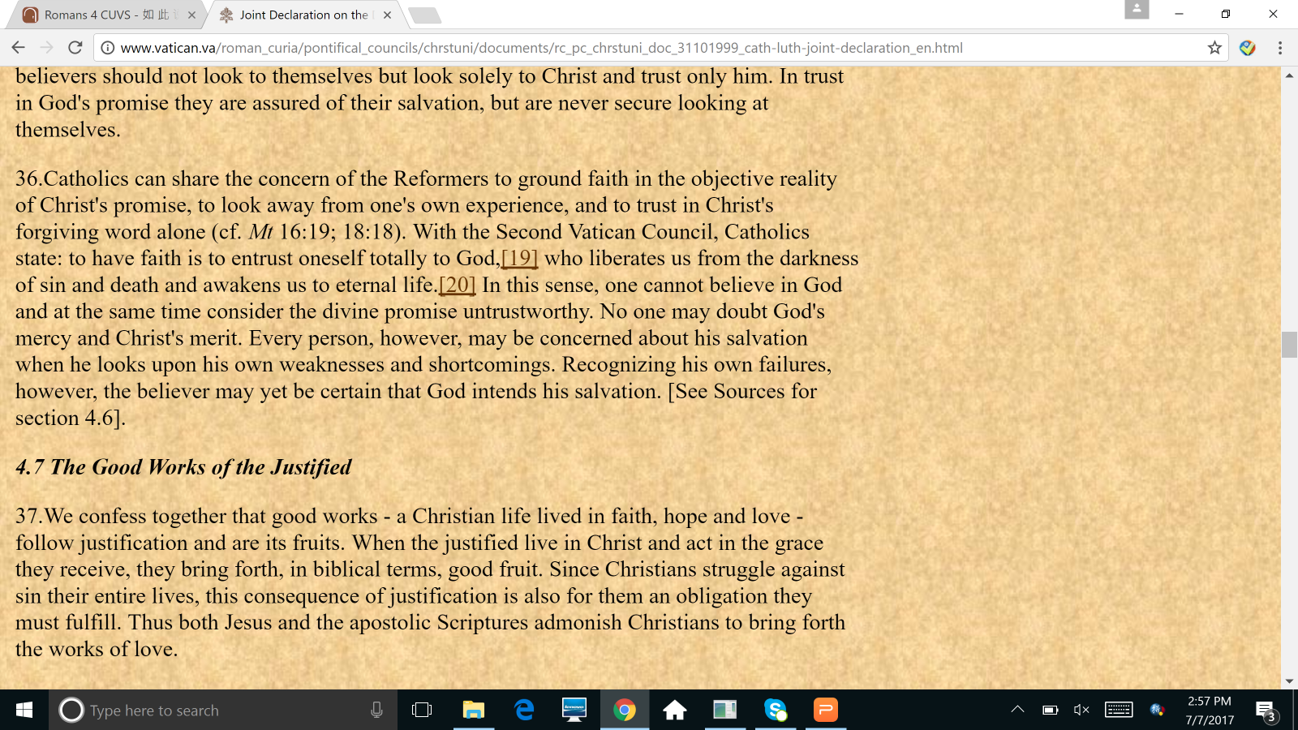

Slide 89
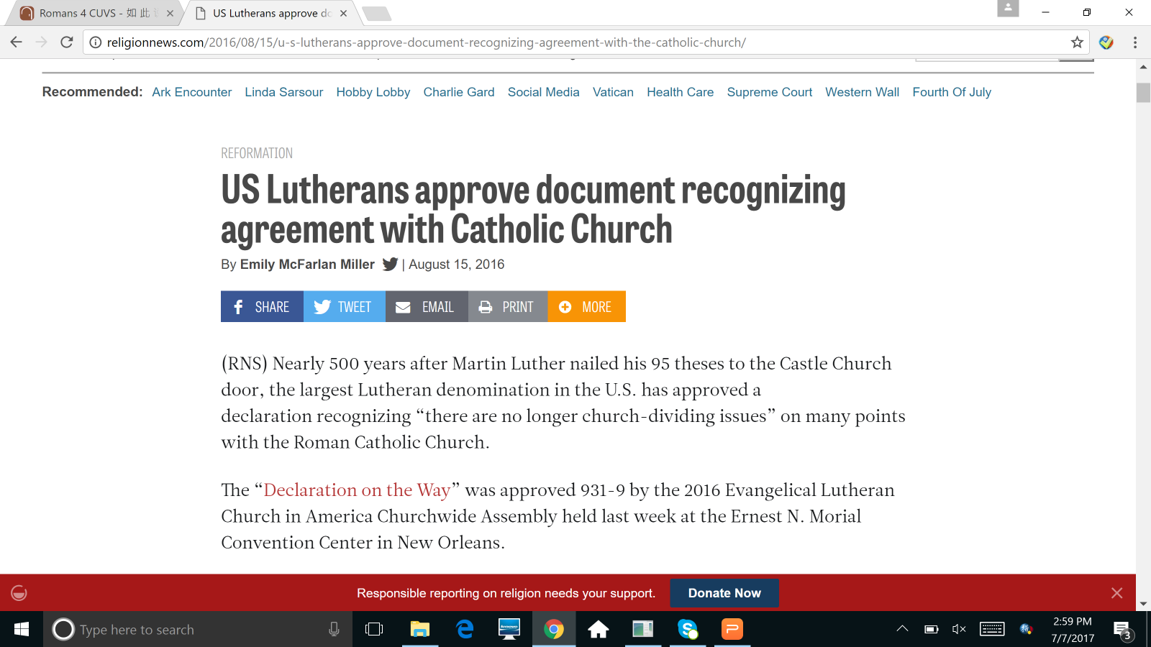

Slide 90
Geerhardus Vos:
“基督徒因信而成为恩典之约的成员，那信具备整全的特质，并会带来广泛的果效；其中不但包含称义，也包含一切在基督里的其他福分。尽管路德宗仅仅将信心与称义联系在一起，但改革宗却将信心和与基督联合一同理解，从而使得信心与各样属灵的福分都是相关联的。

Slide 91
按照路德宗的看法，圣灵首先使仍在基督之外的罪人生出信；之后因信而称义；而只有在此之后，与基督奥秘的联合才会发生……
改革宗的看法与此不同。一个人首先与基督，即约的中保联合；这奥秘的联合是借着信，这个回应而被有意识地认知。

Slide 92
借着这与基督的联合，一切在基督里的福分都被同时性地赋予。信心也因此而拥抱这一切的福分。信心不但是抓住称义，更是牢牢地抓住作为先知、祭司、君王和丰富而整全的弥赛亚的那位基督”。
(Redemptive History and Biblical Interpretation, 256)

Slide 93
所以，以Vos为代表的改革宗神学家坚持与基督联合是福音中心性的救赎的福分。一切其他就属性的福分都由此而出。然而对路德宗而言，称义是福音中心性的福分。其他一切的福分，包括与基督联合，都是由称义而出。

